Slide 1
Урок – игра по теме
«Органы и системы органов животных»
Автор: Учитель биологии и химии Iкатегории
Немцева Т.А.

Slide 2
Уровень 1
1. Найдите соответствие между органами и системами которые они составляют.
А. Жабры. 1) эндокринная;
Б. Почки. 2) дыхательная;
В. Сердце. 3) выделительная;
Г. Сосуды. 4) нервная;
Д. Головной мозг. 5) пищеварительная;
Е. Мочевой пузырь. 6) половая;
Ж. Щитовидная железа. 7) кровеносная.
З. Мальпигиевы сосуды.
И. Зоб.

Slide 3
Правильный ответ
А | Б | В | Г | Д | Е | Ж | З | И
2 | 3 | 7 | 7 | 4 | 3 | 1 | 3 | 5

Slide 4
2. Найдите лишний орган, объясните почему он не относится ко всем остальным
Рот, зубы, язык, глотка, пищевод, зоб, печень, селезенка, кишечник, анальное отверстие.
Нос, носоглотка, трахеи, бронхи, устьица. Легкие.
Почки, кожа, мочеточники, мочевой пузырь, мочеиспускательный канал.
Кости, мышцы, сухожилия, сосуды.
Сердце, сосуды, нервные окончания.
нервы, нервные окончания, головной мозг, спинной мозг, мышцы.

Slide 5
Рот, зубы, язык, глотка, пищевод, зоб, печень, селезенка, кишечник, анальное отверстие.
Нос, носоглотка, трахеи, бронхи, устьица. Легкие.
Почки, кожа, мочеточники, мочевой пузырь, мочеиспускательный канал.
Кости, мышцы, сухожилия, сосуды.
Сердце, сосуды, нервные окончания.
нервы, нервные окончания, головной мозг, спинной мозг, мышцы.

Slide 6
3. Расположите органы пищеварительной системы по порядку
Кишечник, зубы, пищевод, анальное отверстие, глотка, печень, рот, желудок, поджелудочная железа, язык.

Slide 7
Правильный ответ
Рот (зубы и язык) – глотка – пищевод – желудок – поджелудочная железа – кишечник – печень – анальное отверстие

Slide 8
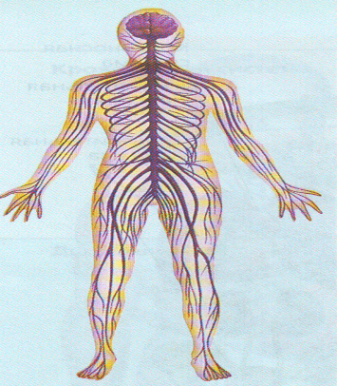
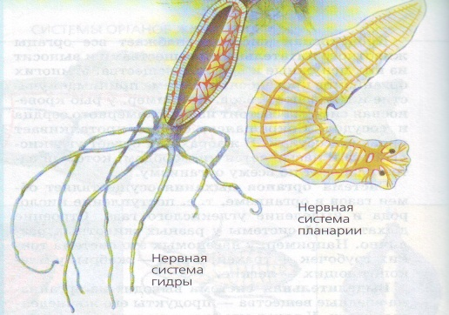
Уровень 2
Задание 1.
Рассмотрите рисунки и определите какой тип нервной системы у данных представителей.
1) Центральная; 2) сетчатая; 3) лестничная.

Slide 9
Задание 2.
Рассмотрите выданный вам рисунок. Подпишите названия органов, определите к какой системе они принадлежат и какие функции выполняют.

Slide 10
Задание 3.
Рассмотрите выданный вам рисунок строения пищеварительной системы дождевого червя. Подпишите его органы. Сравните с предыдущим рисунком. У кого пищеварительная система более развита – у рыбы или червя? С чем это связано? Каким образом строение пищеварительной системы зависит от способа питания?

Slide 11
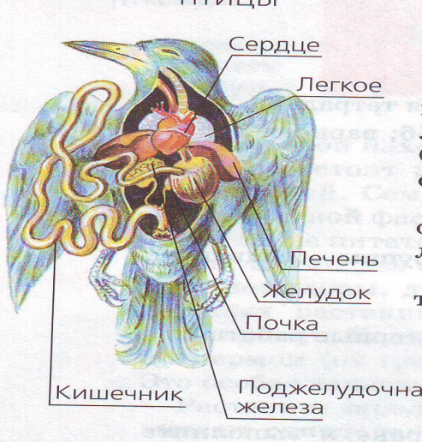
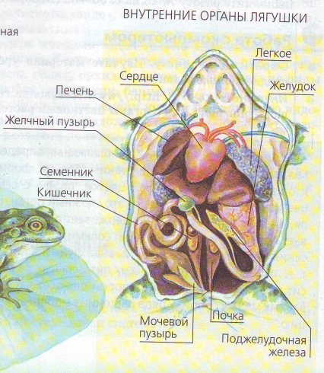
Уровень 3
Задание 1
Сравните внутренне строение птицы и лягушки. В чем сходство, а в чем различие? Назовите внешние органы лягушки и птицы. Что значит внешние органы? Какие они еще могут быть? Какое из этих животных наиболее развито – птица или лягушка7 Почему вы так считает?

Slide 12
Задание 2
Перед вами живые организмы:
Заяц;
Майский жук;
человек;
Рак
Какие органы выделительной системы у этих животных? Какую функцию выполняет выделительная система?

Slide 13
Правильный ответ
Рак – пара зеленых желез.
Майский жук – мальпигиевы сосуды
Человек – почки, мочеточники, мочевой пузырь.
Заяц – почки, мочеточники, мочевой пузырь.

Slide 14
Уровень 4
Задание 1
Какие типы систем органов изображены у следующих животных? Внимательно рассмотрите выданный рисунок.

Slide 15
Задание 2
Закончите предложения.
Скелет придает телу……… Служит ему …….. Защищает его …….. Обеспечивает ……….
Особые химические вещества , выделяемые железами внутренней секреции называются…….
Женские половые железы называются ……. Мужские половые железы называются…….
Согласованность всех органов обеспечивается ……… системой.
Жабры красного цвета за счет …….

Slide 16
Правильный ответ
Скелет придает телу ФОРМУ. Служит ему ОПОРОЙ. Защищает его ВНУТРЕННИЕ ОРГАНЫ. Обеспечивает ДВИЖЕНИЕ.
Особые химические вещества, выделяемые железами внутренней секреции называются ГОРМОНАМИ.
Женские половые железы ЯИЧНИКИ. Мужские половые железы СЕМЕННИКИ.
Согласованность всех органов обеспечивается НЕРВНОЙ СИСТЕМОЙ.
Жабры красного цвета за счет КРОВЕНОСНОЙ СИСТЕМЫ.

Slide 17
Спасибо за внимание!!!

